Slide 1
«Россия – наша Родина»
ГБОУ СОШ № 138
Учитель начальных классов
Беспалова Галина Николаевна

Slide 2
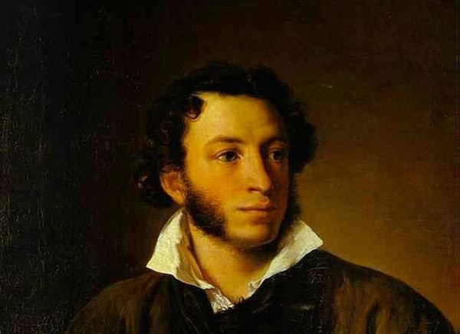
Служить Родине, отдавать ей всё лучшее, на что человек способен, - высшее его назначение. А.С. Пушкин.

Slide 3
Откуда произошло слово Родина?
Слово Родина произошло от древнего слова род, которое обозначает группу людей, объединённых кровным родством. Каждый из нас – потомок какого-нибудь старинного древнего рода. А само слово род означает древнейшего бога славян Рода. Главный город племени россов назывался Родень (Родня). Он был посвящён богу Роду.

Slide 4
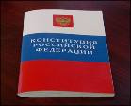
Конституция РФ
принята
12 декабря 1993 года
Конституция – это основной закон государства.
В нем написаны правила, по которым живут все граждане России.

Slide 5
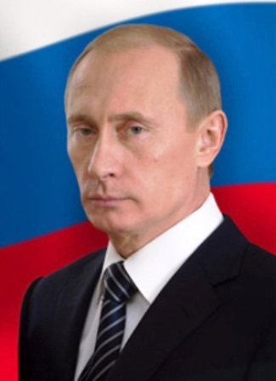
Путин
Владимир
Владимирович
президент
нашей страны

Slide 6
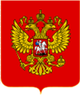
Государственный герб Российской Федерации

Slide 7
Государственный
флаг России
- мир, чистота, правда, благородство
- символизирует небо, верность, веру.
- смелость, доброта, честность, огонь, кровь.

Slide 8
Гимн России
Гимн - официально принятая
торжественная песня в честь
государства.
Музыка – Георгия Александрова
Текст - Сергея Михалкова

